Slide 1

Создание игры по примеру “Doodle Jump”
https://github.com/stufff3952-hue/Project/tree/main
Над проектом работали:
Царёв Владислав Евгеньевич и
Черкашин Сергей
Дмитриевич
Иркутск 2025

Slide 2
Актуальность
Главный герой автоматически прыгает вверх.
Игрок управляет только горизонтальным перемещением (влево/вправо).
Цель — подняться как можно выше, избегая падения вниз.
Добавить элементы: монетки, счётчик очков.

Slide 3
Используемый стек технологий
Язык программирования: C#
Среда разработки: Unity
Операционная система: Windows
Графический редактор: Paint, Krita

Slide 4
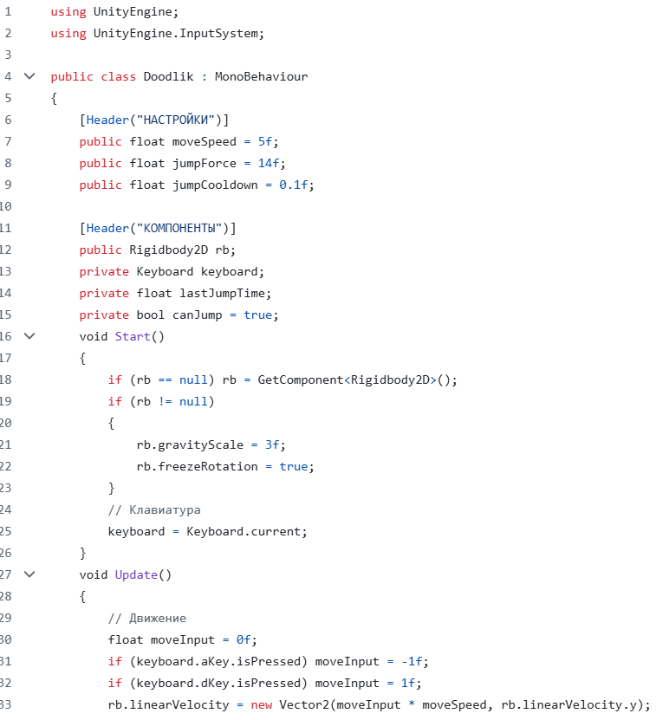
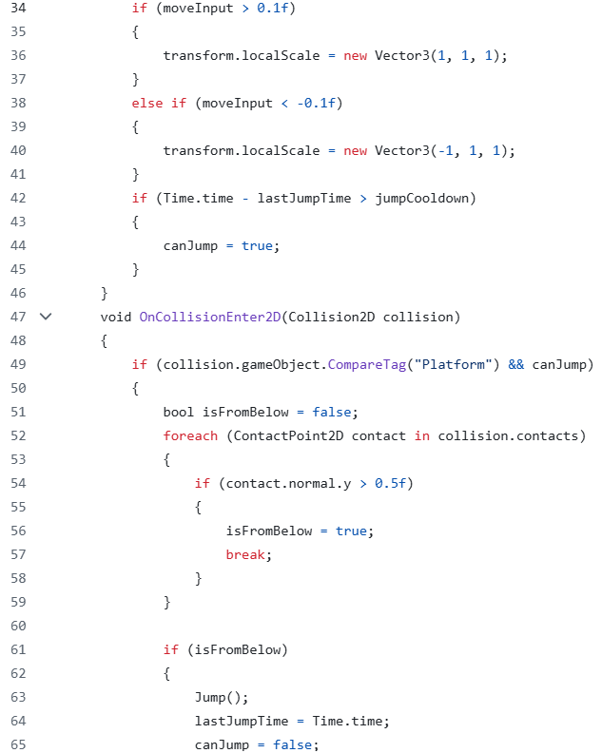
Описание реализации проекты, основные моменты (передвижение персонажа)

Slide 5
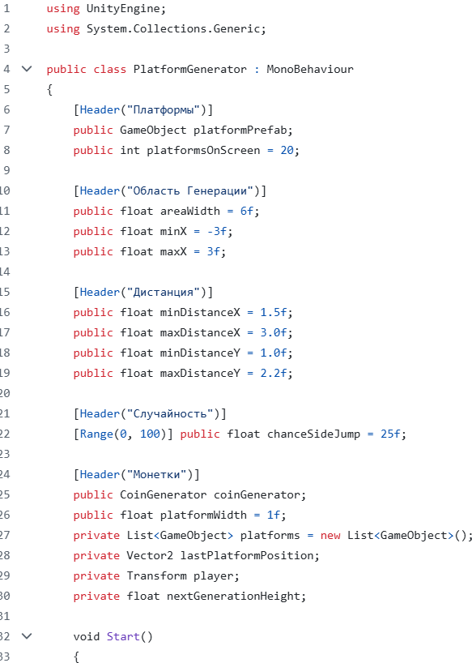
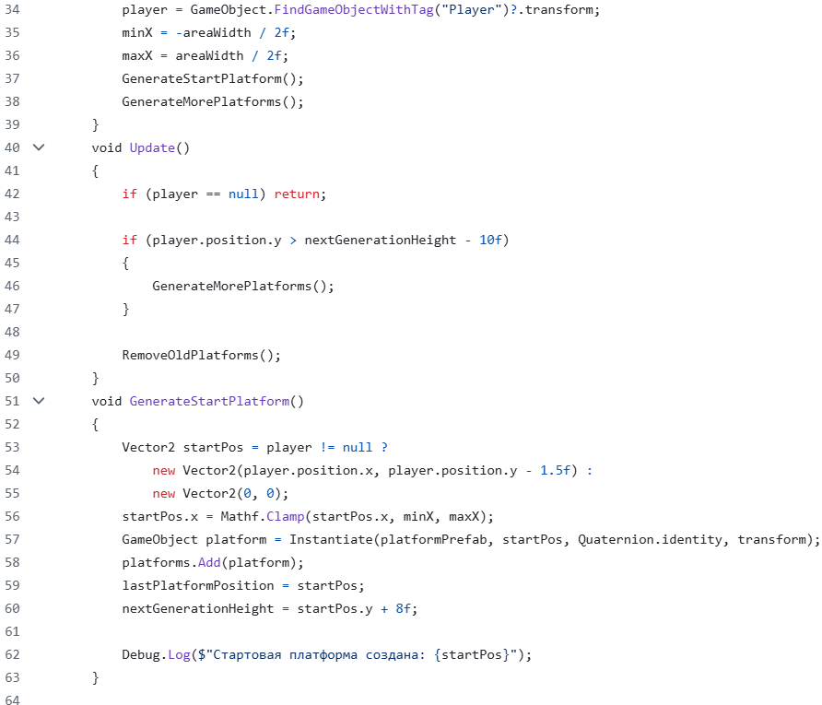
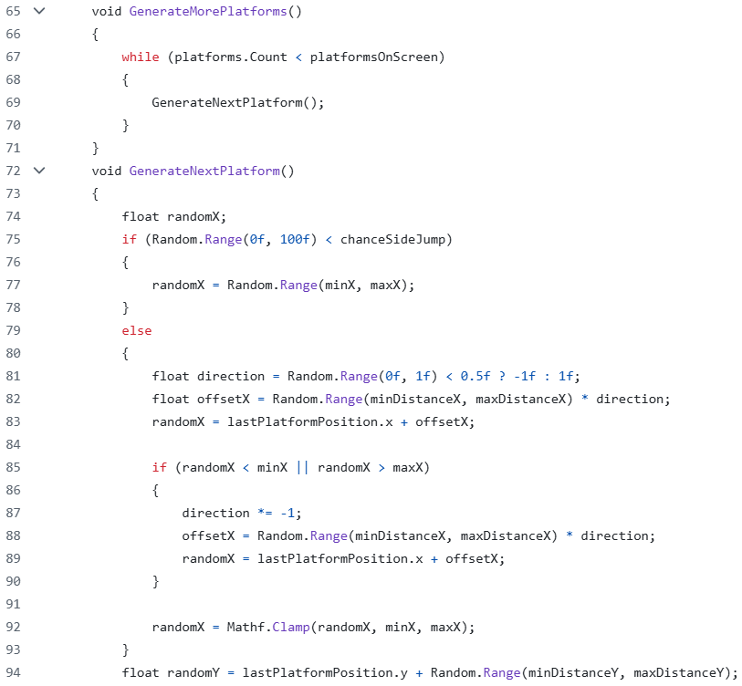
Описание реализации проекты, основные моменты (генерация платформ)

Slide 6
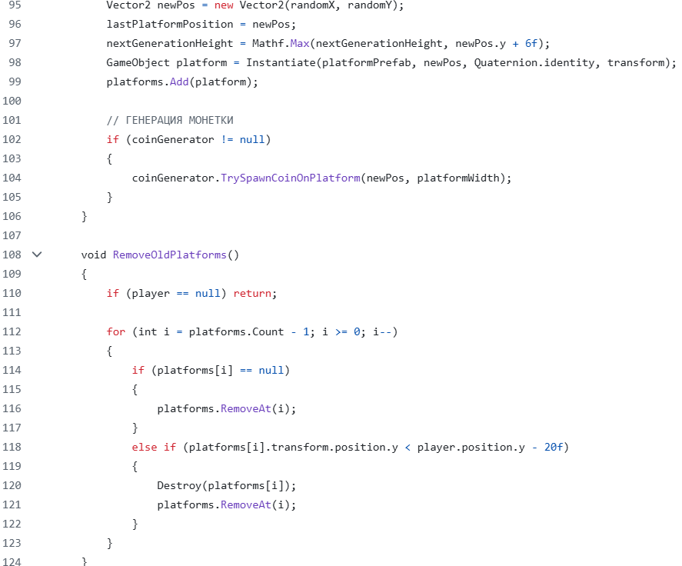
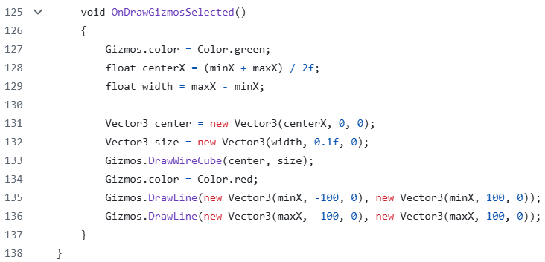
Описание реализации проекты, основные моменты (генерация платформ)

Slide 7
Разделение работы
Царёв Владислав Евгеньевич:
Кодинг:
Механика монеток
Мертвой зоны
Телепортация игрока на противоположную сторону карты при прохождении через край экрана
Графика:
Все основные спрайты
Черкашин Сергей Дмитриевич:
Кодинг:
Передвижение персонажа
Генерация уровня
Передвижение камеры
Пружинки
Враги
Собрал игру

Slide 8
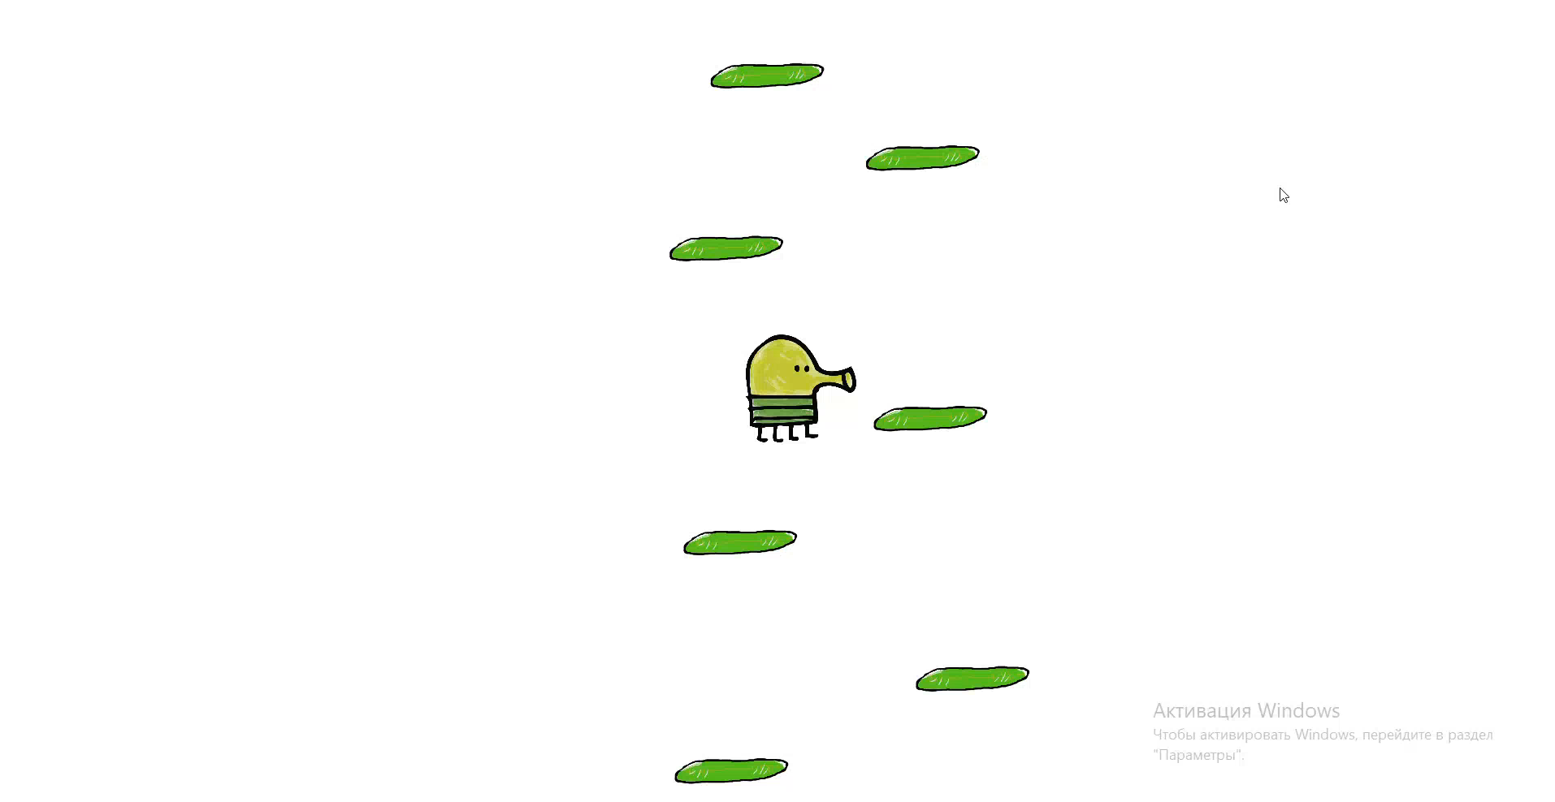
Результат

Slide 9
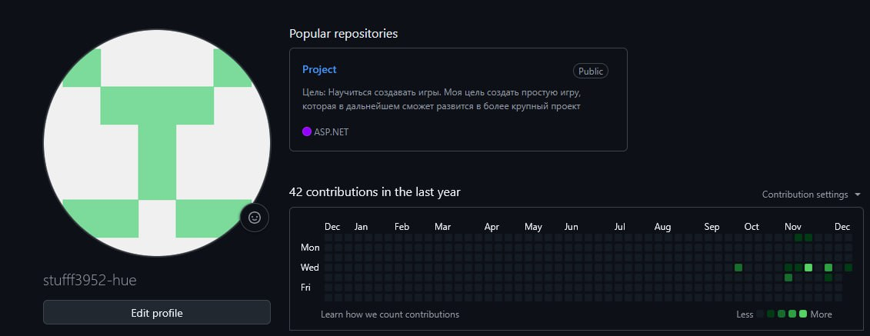
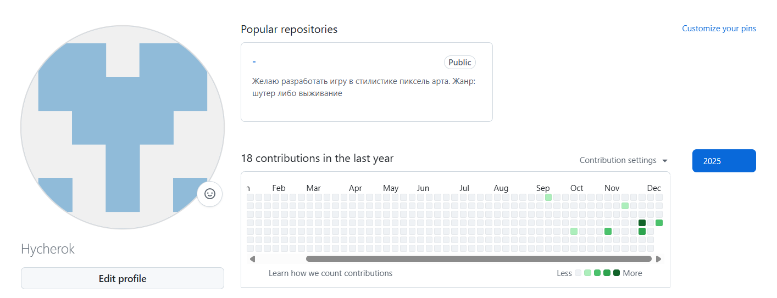
Профили гитхаб участников проекта
Черкашин Сергей Дмитриевич
Царёв Владислав Евгеньевич

Slide 10
Выводы
Создали игру по подобию “Doodle Jump”.
Научились использовать Unity.
Частично изучили язык программирования С#.

